Slide 1
Data Mining
Ewerson Vieira e Willian Vaneli

Slide 2
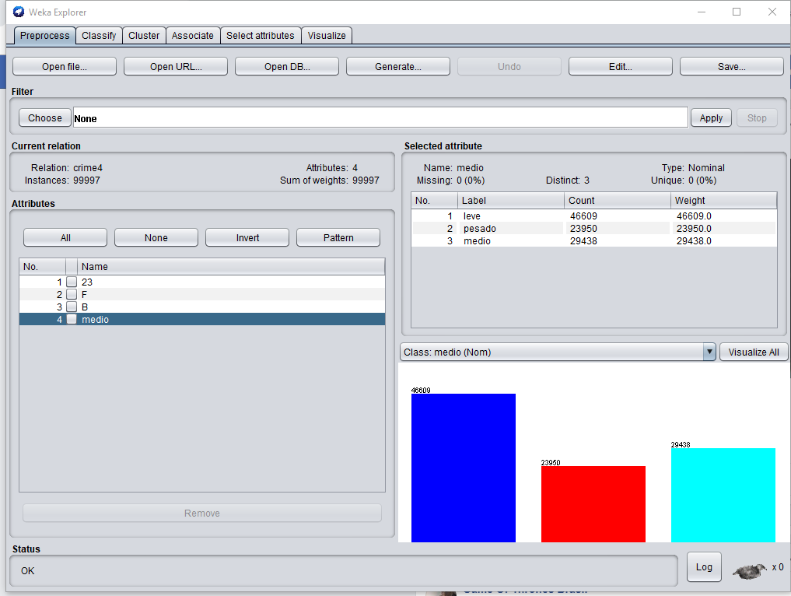
Classificador - Preprocess
Verificamos que a maior quantidade de crimes está na faixa categorizada como leve.

Slide 3
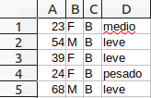
Árvore
Para gerar a árvore, utilizamos um .csv em que temos a idade, sexo e etnia das vítimas e um campo relacionado à gravidade do crime (leve, médio, pesado):

Slide 4
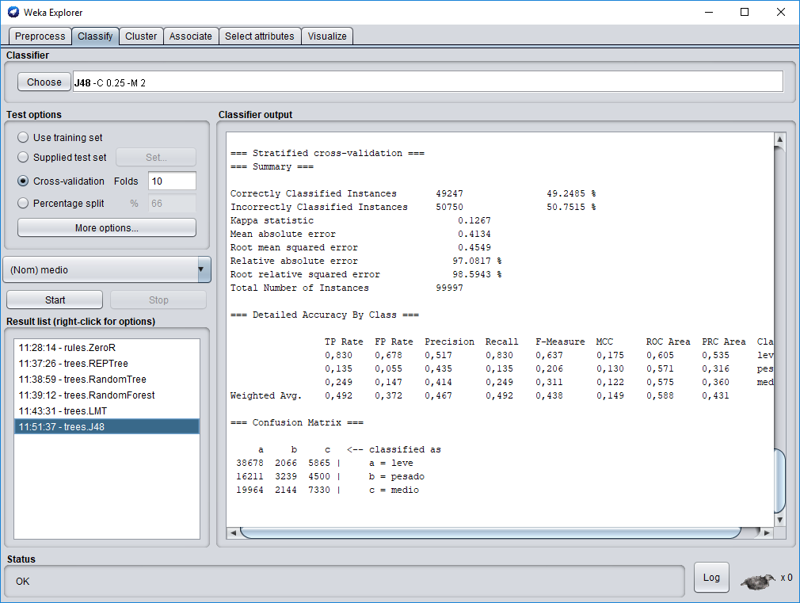
Árvore
Foi utilizado o método J48 para produzir a árvore.

Slide 5
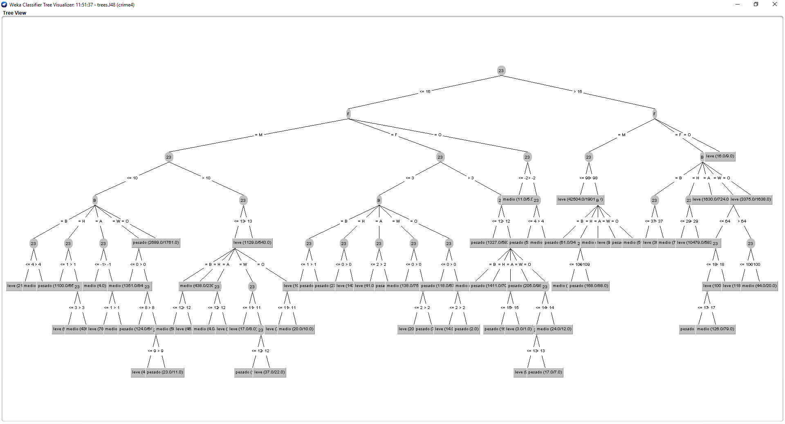
Árvore

Slide 6
Classificação
Utilizamos a classificação rules.Zero que foi indicado pelo Weka.

Slide 7
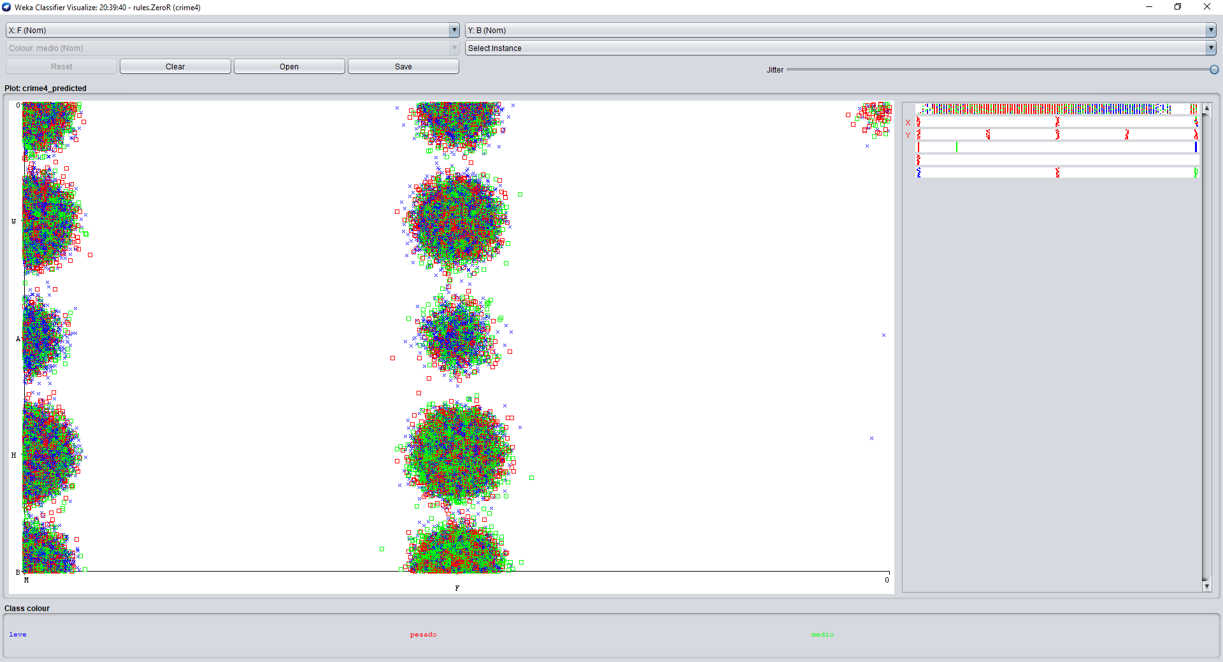
Percebemos que:
Asiáticos sofrem menos crimes e normalmente os crimes são leves.
Hispânicos são os que mais sofrem com crimes médios e pesados.
Mulheres sofrem crimes mais pesados que os homens.
Categoria de sexo outros sofrem mais crimes médios e pesados.

Slide 8
Reformatação dados de entrada
Foi realizado um agrupamento das idades criando as faixas de idade:
Criança - idade < 20 anos.
Adulto - 19 anos < idade < 60 anos.
Idoso - idade > 59 anos.

Slide 9
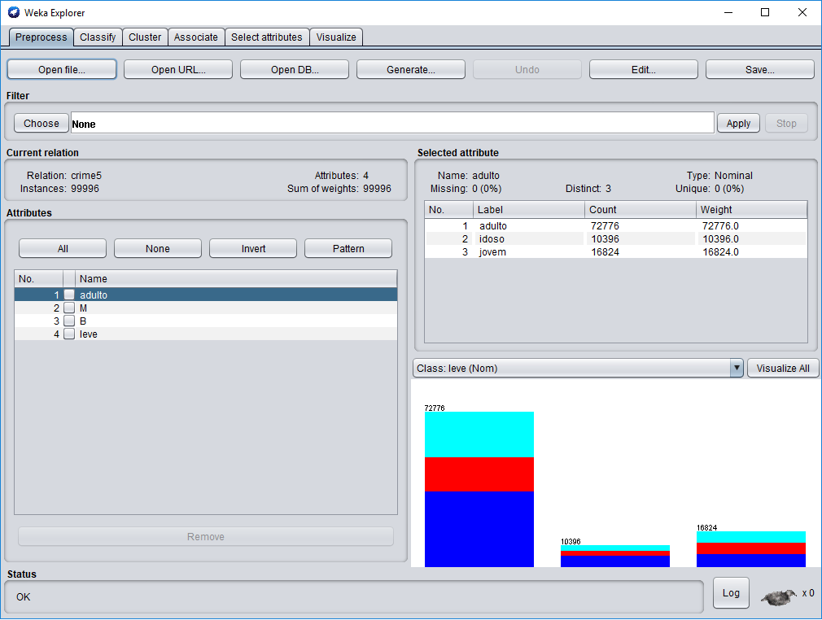

Slide 10
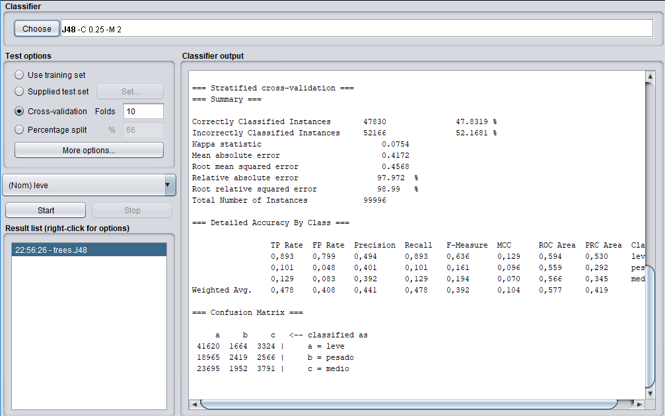
Resultado
Percebemos que mesmo classificando a idade a matriz de confusão continua contendo um alto percentual de erro, sendo, inclusive, maior que o percentual anterior.

Slide 11
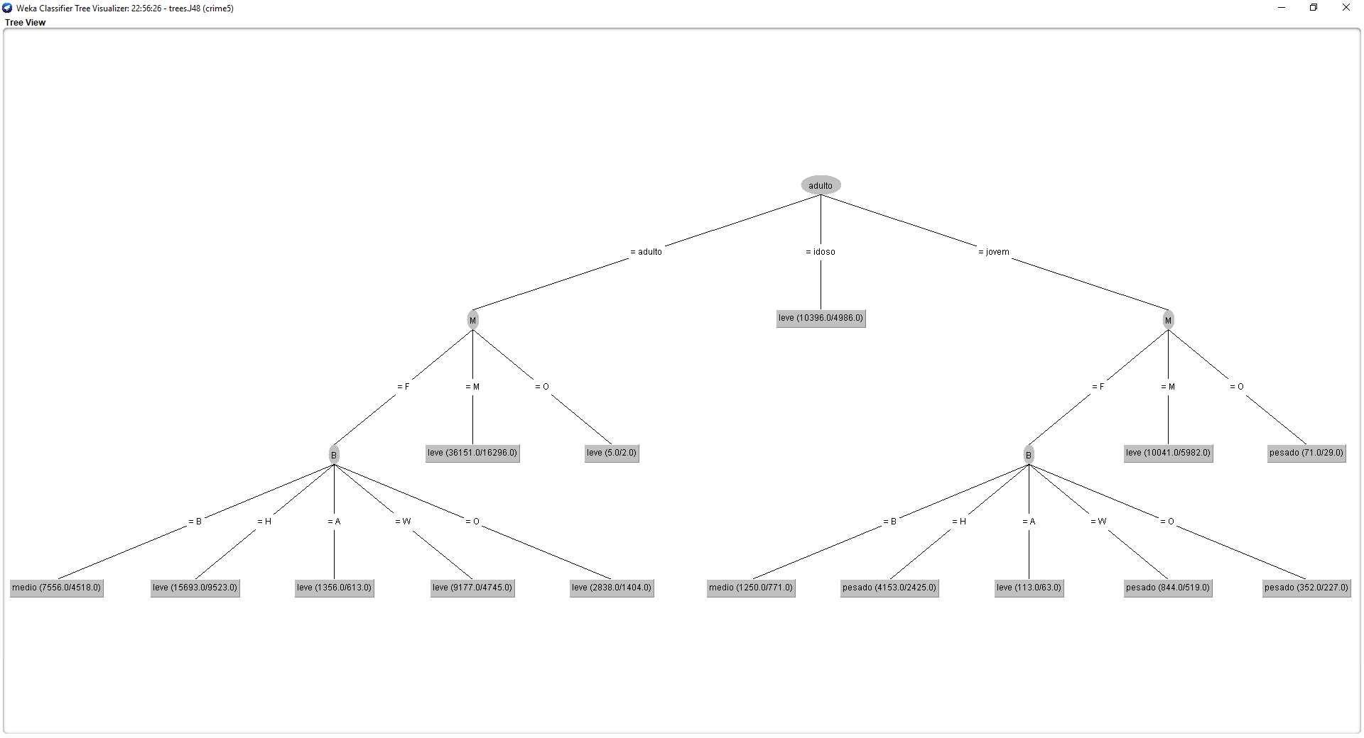
Árvore refatorada

